Slide 1

Algoritmos de Alta Performance
Recursão
INTRODUÇÃO
ORDEM DE CHAMADA DE FUNÇÕES
REENTRÂNCIA
www.fiap.com.br

Slide 2

Introdução
2

Slide 3
Introdução
Funções podem chamar umas às outras para executar uma determinada tarefa. Um caso especial de chamada de funções ocorre quando uma função chama a si mesma. Este processo é chamado de recursão.
3

Slide 4
Definição
Alguns problemas, apresentam a propriedade de ter a sua solução facilitada a cada instância menor do mesmo problema. Assim, estes problemas possuem uma estrutura recursiva. Para solucionar tais problemas, podemos utilizar o seguinte método:
1. Se a instância em questão for pequena, resolva-a diretamente.
2. Senão, reduza-a à uma instância menor do mesmo problema, aplique o método à instância menor, e volte à instância original.
A aplicação desse método produz um algoritmo recursivo.
4

Slide 5
Exemplo
Um exemplo comum usando recursão é a função para calcular o fatorial de um número natural N. Nesse exemplo, no caso base, o valor de 0! vale 1. No caso recursivo, dado um N > 0, o valor de N! é calculado multiplicando por N o valor de (N − 1)!, e assim por diante, de tal forma que:
N! = N × (N − 1) × (N − 2) × ... × (N − N)
onde (N − N)! representa o caso base.
5

Slide 6
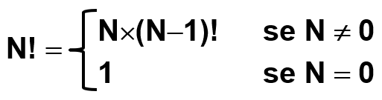
Exemplo
Definição da função fatorial em termos recursivos:
6

Slide 7
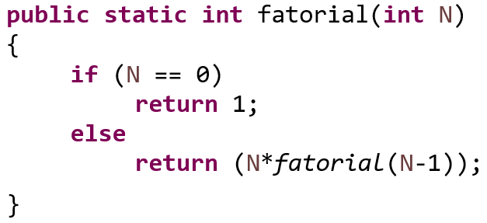
Exemplo
Em termos recursivos:
7

Slide 8
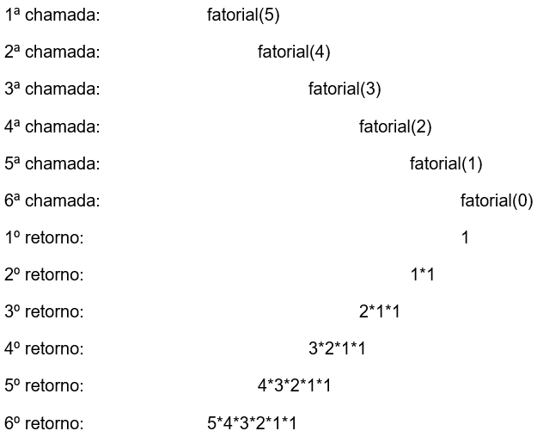
Simulação de Execução
8

Slide 9
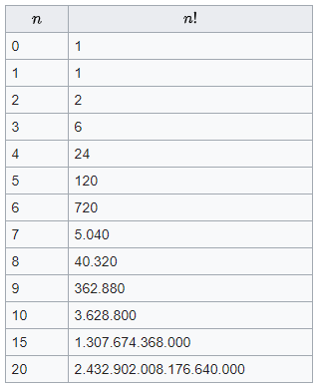
Exemplo
2³² = 4.294.967.296 < 13!
9

Slide 10
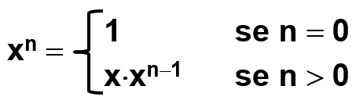
Exemplo
Definição da função x^{n} em termos recursivos:
10

Slide 11
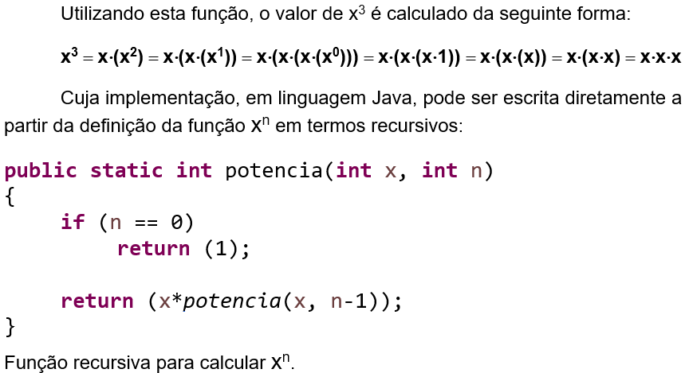
Exemplo
11

Slide 12
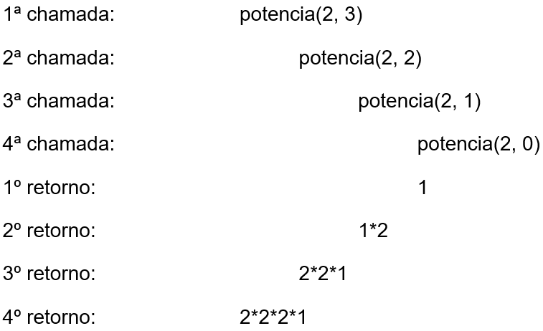
Introdução
12

Slide 13
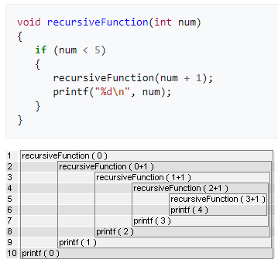
Ordem de Chamada de Funções
13

Slide 14
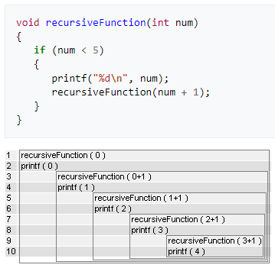
Ordem de Chamada de Funções
14

Slide 15
Reentrância
O conceito de reentrância, um caso particular de recursividade, representa a capacidade de um código executável (código reentrante) ser compartilhado por diversas aplicações, exigindo que apenas uma cópia deste código executável esteja carregado na memória.
Em sistemas operacionais multiprogramáveis, é comum várias aplicações utilizarem as mesmas funções do sistema operacional. O mesmo conceito se aplica às bibliotecas de ligação dinâmica (DLL – Dynamic Link Library), muito utilizadas nos sistemas operacionais Windows, principalmente, para implementação da interface gráfica.
15

Slide 16
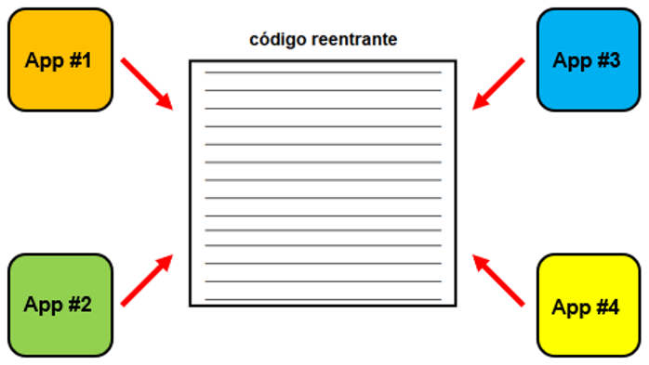
Ordem de Chamada de Funções
16

